Slide 1
Rapport annuel du service public de prévention et de gestion des déchets ménagers et assimilés
2023

Slide 2
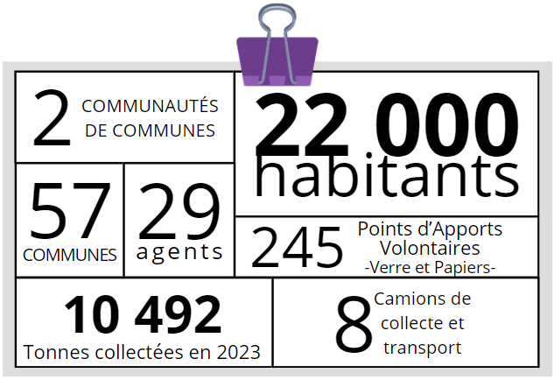
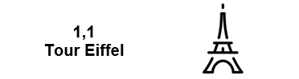
En résumé, le SIRTOM, c’est :
Le SIRTOM collecte par an l’équivalent en poids de :
Présentation rapport annuel 2023

Slide 3
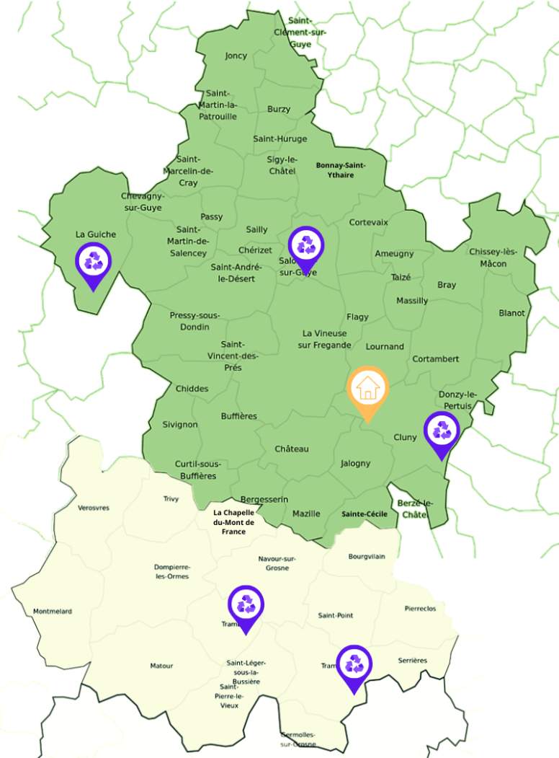
Composition & Gouvernance
2 communautés de communes
57 communes
21 970 habitants
1 Présidente
4 Vice-présidents
15 membres
116 délégués (2 par communes)
Pas de compétence fiscale ni réglementaire
Présentation rapport annuel 2023

Slide 4
Compétences du SIRTOM
Présentation rapport annuel 2023

Slide 5
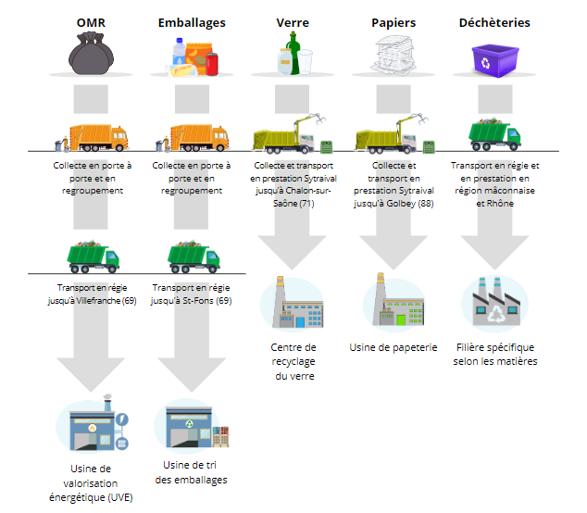
Le SIRTOM assure :
Collecte Ordures Ménagères résiduelles en porte à porte et points de regroupement
Collecte emballages en porte à porte et points de regroupement
Gestion des colonnes d’apport volontaire (PAV) verre / papier (via marché du SYTRAIVAL)
Transfert et transport des déchets
Gestion complète des déchèteries

Slide 6
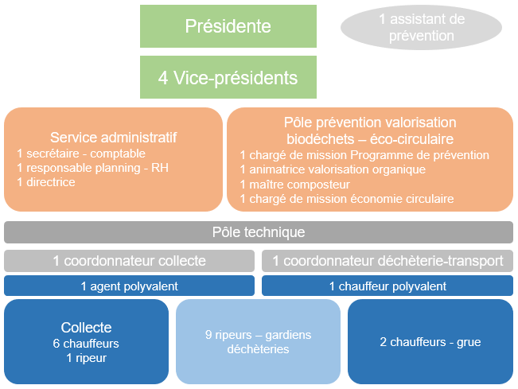
Moyens humains et techniques
29 agents / 28,6 ETP
1 équivalent ETP en contractuel sur l’année (surtout période estivale)
4 bennes de collecte (+1 secours)
2 camions porteurs
1 camion grue
5 déchèteries – 1 « packmat »
1 quai de transfert – 1 tractopelle
Présentation rapport annuel 2023

Slide 7
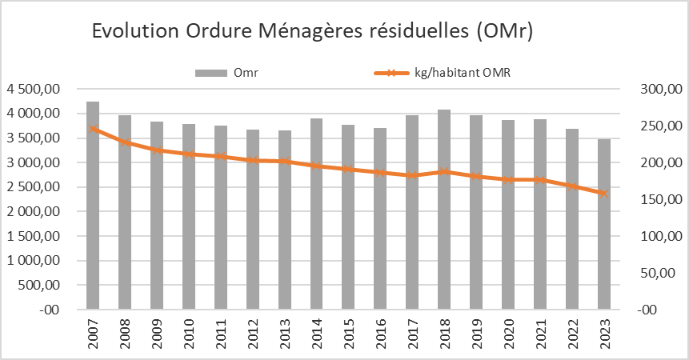
Ordures Ménagères résiduelles (OMr)
21 970 hab desservis
3 477 t collectées soit 158 kg/habitant desservi
79 500 km / 40 500 l de gasoil
Collecte OMr en km = + de 100 allers-retours Cluny-Paris
Evolution 2022/2023 | -211 t soit - 6 %
Ratio d’OMr par habitant | 10kg de moins par hab - 6% de baisse
Présentation rapport annuel 2023

Slide 8
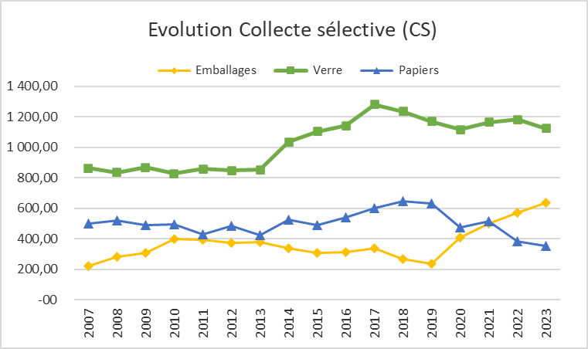
Collecte sélective
21 970 hab desservis
2 117 t collectées soit 96.4 kg/habitant desservi
40 000 km / 20 200 l de gasoil
1 123 t
638 t
Collecte CS en km = + de 50 allers-retours Cluny-Paris
355 t
Emballages collectés | + 67.3 tonnes soit + 12 %
Verre | - 58 tonnes soit - 5 %
Papiers/ Gros de magasin | - 28 tonnes soit - 7 %
Présentation rapport annuel 2023

Slide 9
L’organisation des collectes
87 % des habitants collectés une fois par semaine (C1)
7 % des habitants collectés deux fois par semaine (C2)
6% des habitants collectés une semaine sur deux (C0,5)
Collecte en porte-à-porte
et points de regroupement
93 % des habitants collectés une semaine sur deux (C0,5)
7 % des habitants collectés une fois par semaine (C1)
Collecte en porte-à-porte
et points de regroupement
Présentation rapport annuel 2023

Slide 10
Zoom sur les refus de tri
Coût direct pour le SIRTOM de 17 000 €
Les refus de tri (hors verre) correspondent à :
24 % des emballages (151 t de refus, soit 6.9 kg/habitant) – en hausse
14 % des JRM (60 t de refus, soit 2.75 kg/habitant) – en hausse
Présentation rapport annuel 2023

Slide 11
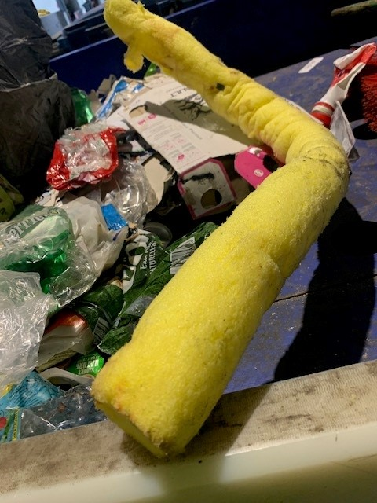
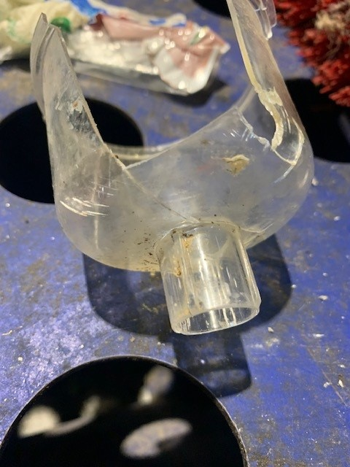
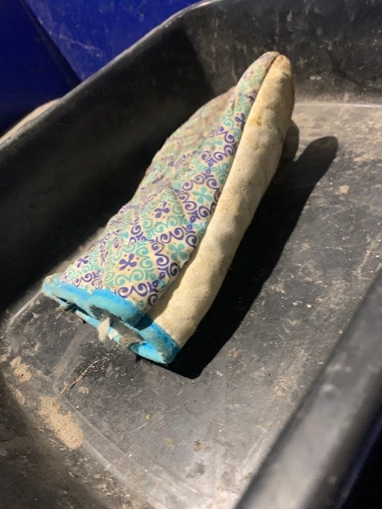
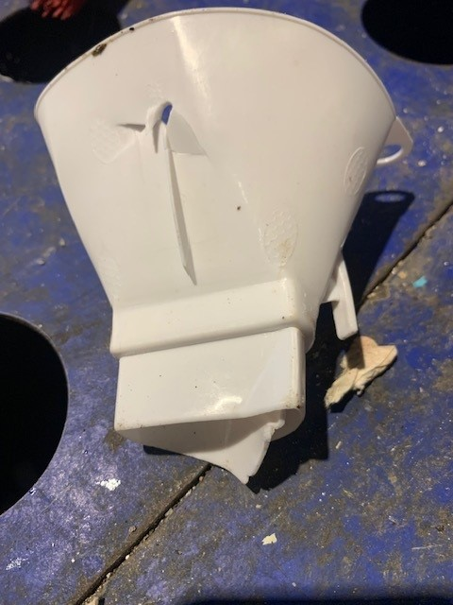
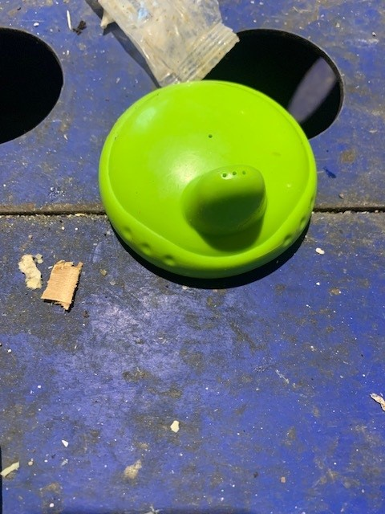
Zoom sur une caractérisation
Taux refus : 26,46%
sur cet exemple
Des caractérisations sont faites régulièrement sur les emballages collectés par le SIRTOM.
Cara du 26 octobre 2023 échantillon prélevé le 16 octobre 2023 :
Principaux refus de tri (+ 2%) : OM 8.74%, imbriqués 9.86%, fines 3.70%.
Indésirables trouvés : frite de piscine, verre, objet plastique, jouets enfants, cagettes en bois, gants cuisine, etc…
Présentation rapport annuel 2023

Slide 12
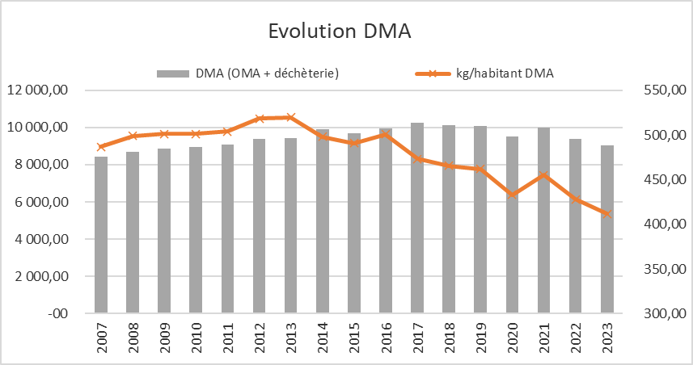
Evolution des quantités collectées (t)
Textile (Relais) 106,4 t collectées en 2023, soit 4.84 kg/habitant
Amiante 10,32 t collectées, soit 0.47 kg/habitant
Présentation rapport annuel 2023

Slide 13
En déchèteries
En 2023, 4 896 tonnes de déchets ont été collectées (3 451 t hors gravats).
Evolution 2022/2023 (hors gravats) | - 121 t soit - 3 %
Ratio par habitant | 5,5 kg de moins par hab
Présentation rapport annuel 2023

Slide 14
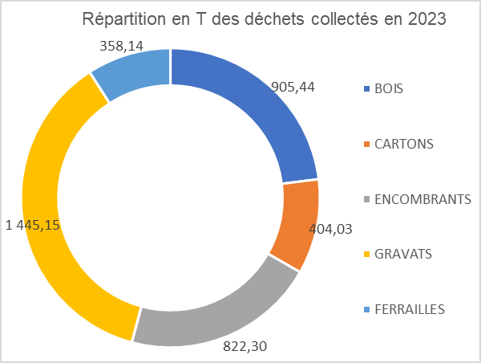
En déchèteries
47 500* passages, dont 5% de professionnels, dont 65% sur la déchèterie de Cluny
* Ces chiffres sont à titre indicatif, les pannes de barrière peuvent expliquées des variations significatives.
Présentation rapport annuel 2023

Slide 15
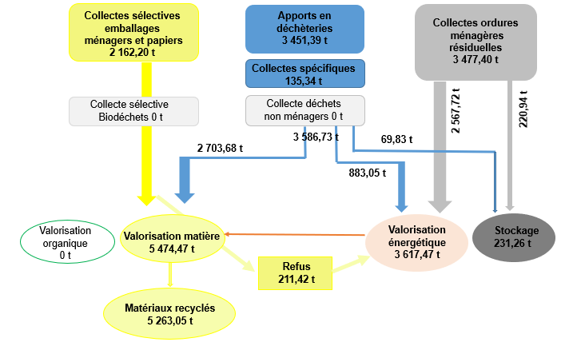
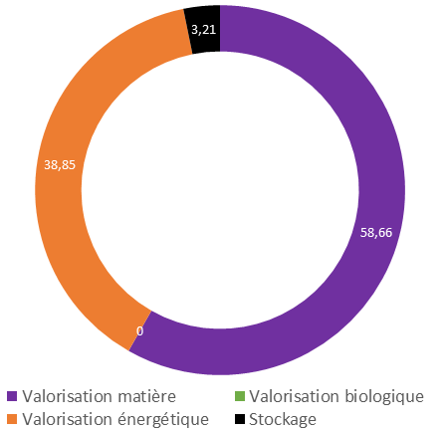
Valorisation des déchets collectés
Présentation rapport annuel 2023

Slide 16
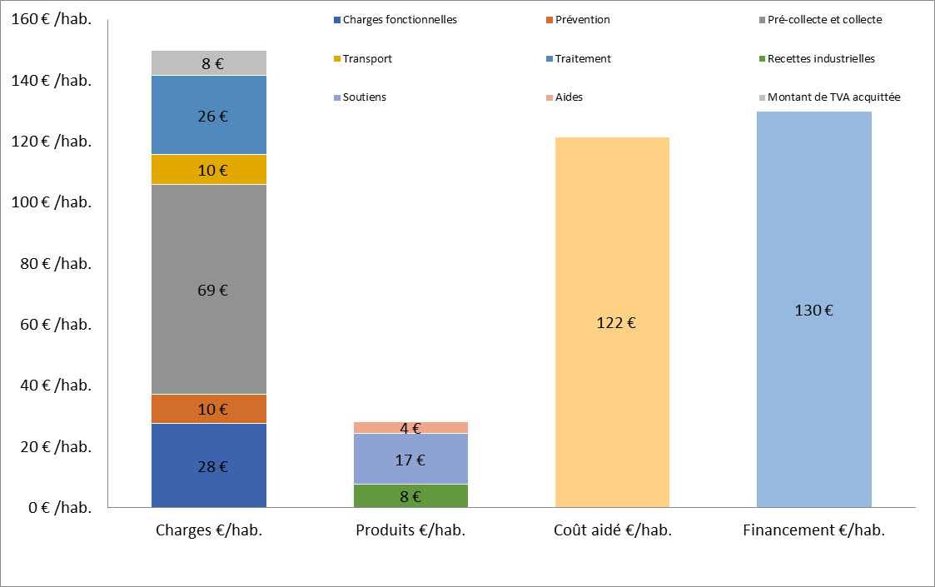
Indicateurs financiers
Présentation rapport annuel 2023

Slide 17
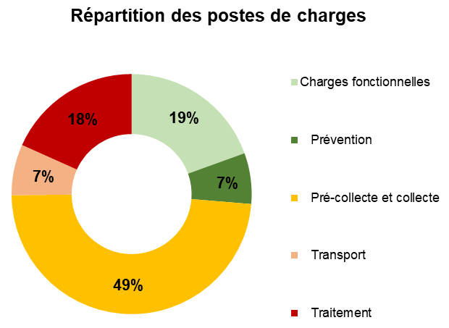
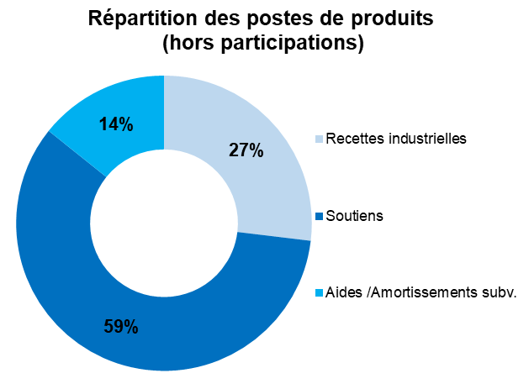
Indicateurs financiers
Présentation rapport annuel 2023

Slide 18
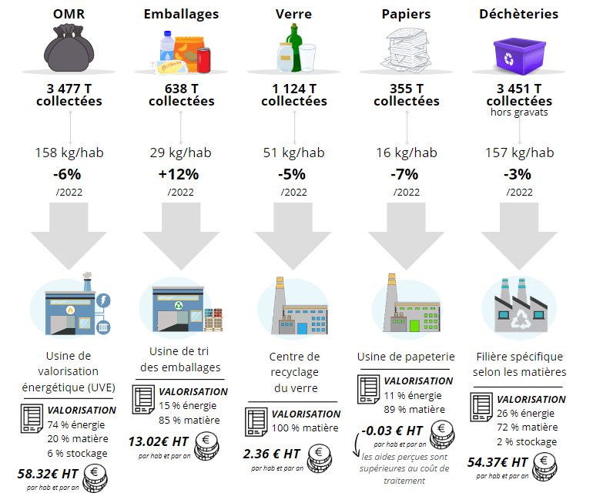
Coûts aidés
Présentation rapport annuel 2023

Slide 19
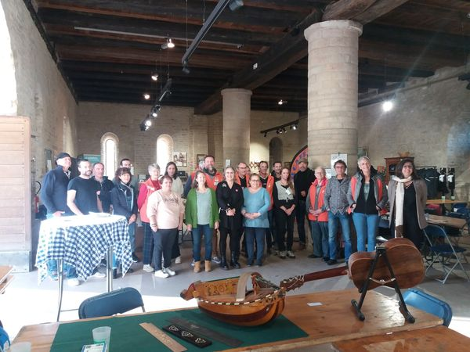
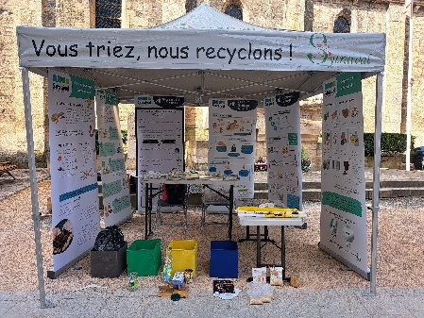
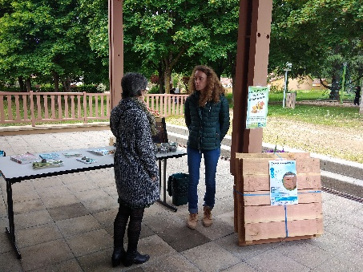
Les sensibilisations menées en 2023
Site internet | ↔ | 11 252 vues 23 articles d’actualités
Page Facebook | ↔ | 691 abonnés 3 publications par semaine
Lettre d’information | ↔ | 1 778 contacts (mairie, délégués, pro, associations, particuliers) 3 lettres d’information 45 % de personnes qui ouvrent
Animations | ↔ | 25 établissements scolaires : 866 élèves sensibilisés
Médias locaux | ↔ | Journal de Saône-et-Loire (JSL) : 17 articles Panneau Pocket 184 usagers, 6 229 lectures
Journal l’Eco SIRTOM | ↔ | Distribution édition 2023 : 6 pages – 14 800 exemplaires
Actions grand public | ↔ | 7 actions : Organisation d’un Défi presque Zéro Déchet Journée nationale de la réparation et Bourse Aux Matériaux Faites du compost sur les marchés de Cluny et Matour Animations du SYTRAIVAL sur les marchés de Cluny et Matour
Manifestations extérieures | ↔ | 6 manifestations : fête des solutions écologiques de Tramayes, journée du bien vivre ensemble en Clunisois, 2 interventions au bus Marguerite, fête des solidarités à Saint Point, journée presque zéro déchet à Pierreclos.
Présentation rapport annuel 2023

Slide 20
La valorisation des déchets organiques
Changement de méthodologie pour la distribution de composteurs individuels : sessions de sensibilisation obligatoire de 45min.
298 foyers individuels équipés en 2023.
Présentation rapport annuel 2023

Slide 21
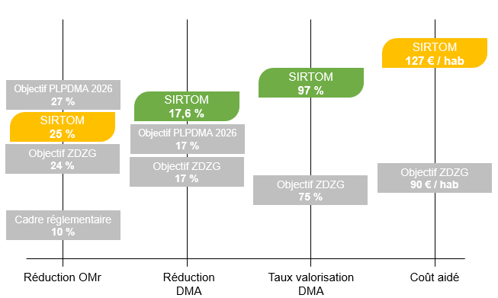
Les objectifs du PLPDMA

Slide 22
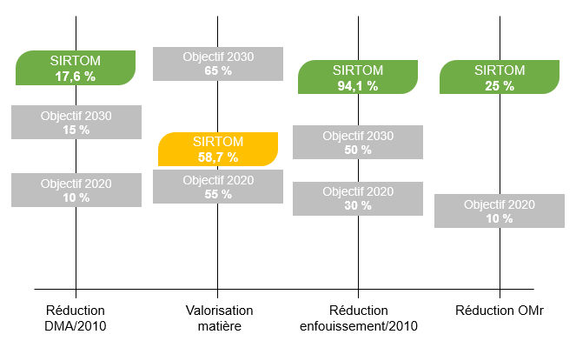
Le cadre réglementaire
Présentation rapport annuel 2023

Slide 23
Les objectifs pour 2024
Optimisation du Service.
Etude d’optimisation du service de collecte par le Bureau d’étude AJBD
Tri à la source des biodéchets.
Continuer le déploiement (compostage individuel et partagé) qui vise à apporter une solution à tous les usagers
Accompagner les professionnels dans le compostage autonome en établissement ou accompagnement méthodologique pour trouver des solutions autre que le compostage
Etude d’une déchèterie inversée sur le territoire.
Présentation rapport annuel 2023

